Slide 1
Знаки различия рабоче-крестьянской Красной армии

Slide 2
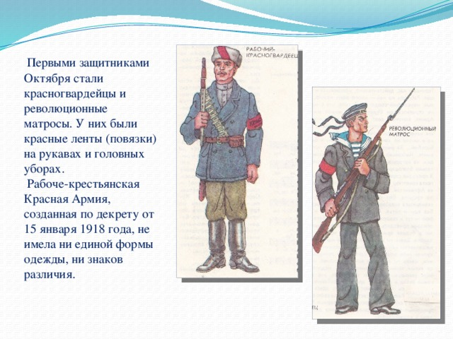
Знаки различия рабоче-крестьянской Красной армии
Сразу после своего создания Красная армия отвергла офицерство как явление, объявив его «пережитком царизма», отчасти из-за противопоставления со «старой» армией, олицетворением которой как раз часто являлись офицеры. Само слово «офицер» было заменено словом «командир», были отменены погоны.
Прообразом рабоче-крестьянской Красной армии являлись красногвардейские отряды, начавшие формироваться после февральского переворота 1917 года. Поначалу красногвардейцы не имели никакой установленной формы одежды, их отличала только красная нарукавная повязка с надписью «Красная гвардия» или красная лента на головном уборе, а в отдельных отрядах нагрудный красногвардейский знак.

Slide 3
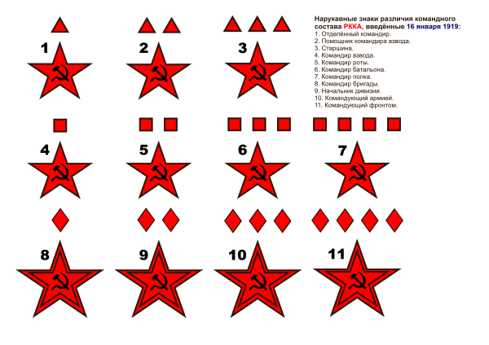
Знаки различия рабоче-крестьянской Красной армии
16 января 1919 года был введен в действие Табель о знаках различия, которым устанавливалось 11 знаков различия командного состава. Знаки различия по родам войск представляли собой петлицу, пришиваемую по краю воротника одежды, и имели установленный цвет.

Slide 4
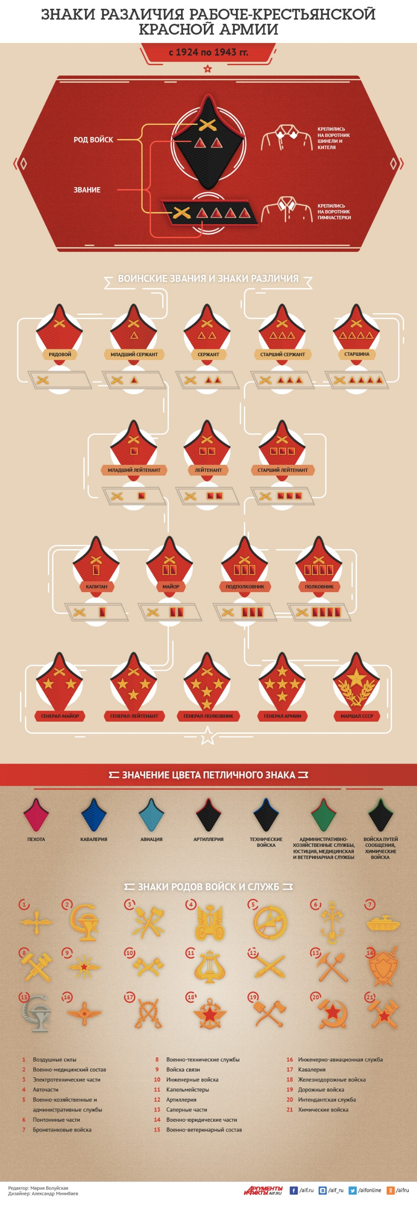
Знаки различия рабоче-крестьянской Красной армии
В 1924 году в Красной армии вводятся новые петлицы. Было установлено, что на гимнастерке на воротник пришиваются петлицы из цветного сукна с цветной окантовкой по роду войск прямоугольной формы размером 12,5х5,5 см. На шинель и китель пришиваются петлицы ромбовидной формы высотой 13 см., шириной 12,5 см. На петлицах кроме знаков различия по служебным категориям крепятся знаки по специальности военнослужащего либо подразделения или части.
Петлицы просуществовали до середины Великой Отечественной войны: указами Президиума Верховного Совета СССР от 06.01.1943 «О введении новых знаков различия для личного состава Красной Армии» и от 15.02.1943 «О введении новых знаков различия для личного состава ВМФ» они были заменены погонами.

Slide 5
http://www.aif.ru/dontknows/infographics/znaki_razlichiya_rabochee-krestyanskoy_krasnoy_armii_infografika

